Slide 1
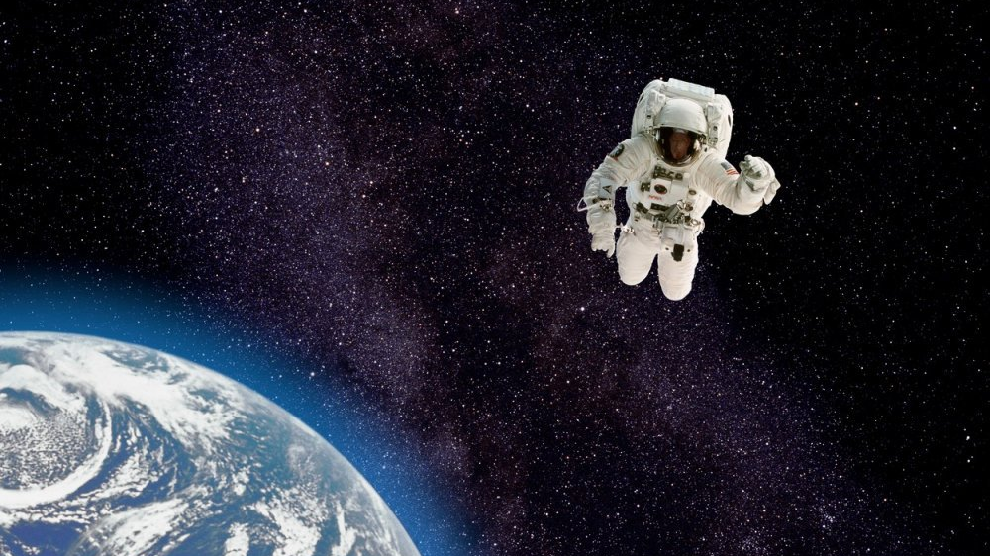
Život u svemiru
IZRADILI UČENICI 8.b: Juraj Noa Jeren, Martin Boroša,
Ivan Petric, Dominik Bunčić
O.Š. Ksaver Šandor Đalski, Donja Zelina
18. listopada 2024. godine

Slide 2
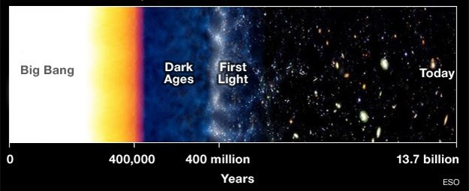

Slide 3
1. Sputnik 2. Explorer 3. Kosmos 4. Oscar 5. Nimbus 6. Exosat 7. Metoesat 8. Symphonie 9. OTS

Slide 4
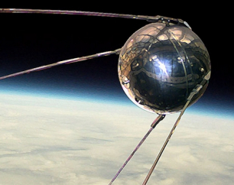
Početak industrije satelita
Prvi satelit : Sputnik
Lansiran : 1957
Masa : 84kg
Ručno izrađen od strane Rusa.

Slide 5
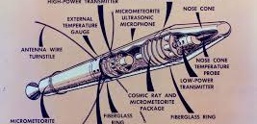
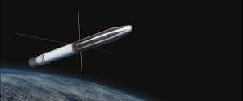
Exolorer
Lansiran : 1958. godine
Ručno izrađen od strane Amerikanaca

Slide 6
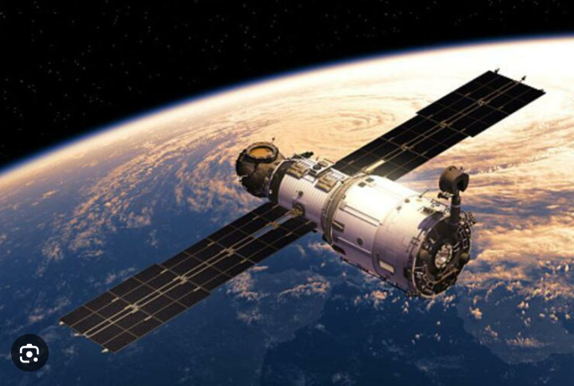
Današnji sateliti
Komunikacijski sateliti,
Navigacijski sateliti,
Znanstveni i istraživački sateliti,
Meteorološki sateliti,
Sateliti za promatranje Zemlje,
Vojni sateliti.

Slide 7
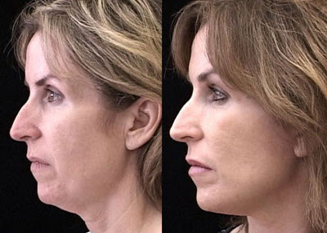
Utjecaj gravitacije na tijelo
Starenje tijela i kože
Gubitak mišićne mase
Gubitak košćane mase
Problemi vida i cirkulacije

Slide 8
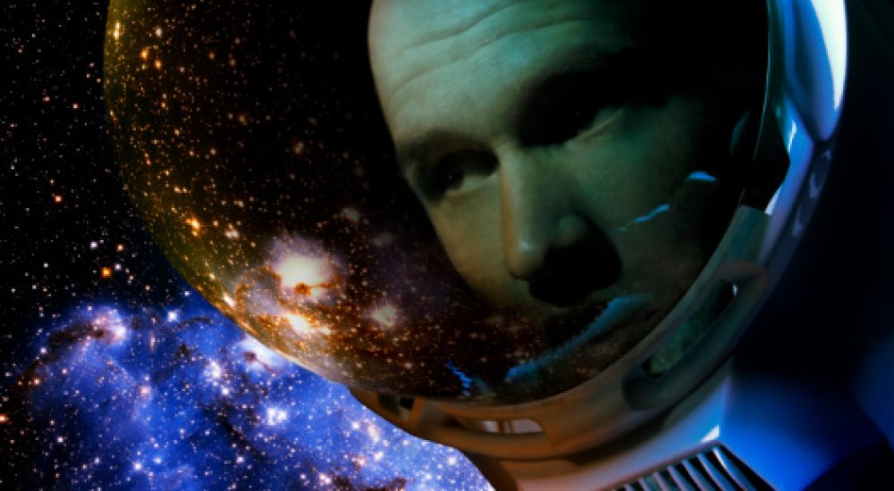
Mentalne posljedice kod astronauta u svemiru
Izolacija
Skučenost
Usamljenost u malim letjelicama
Socijalna izolacija
Stres

Slide 9
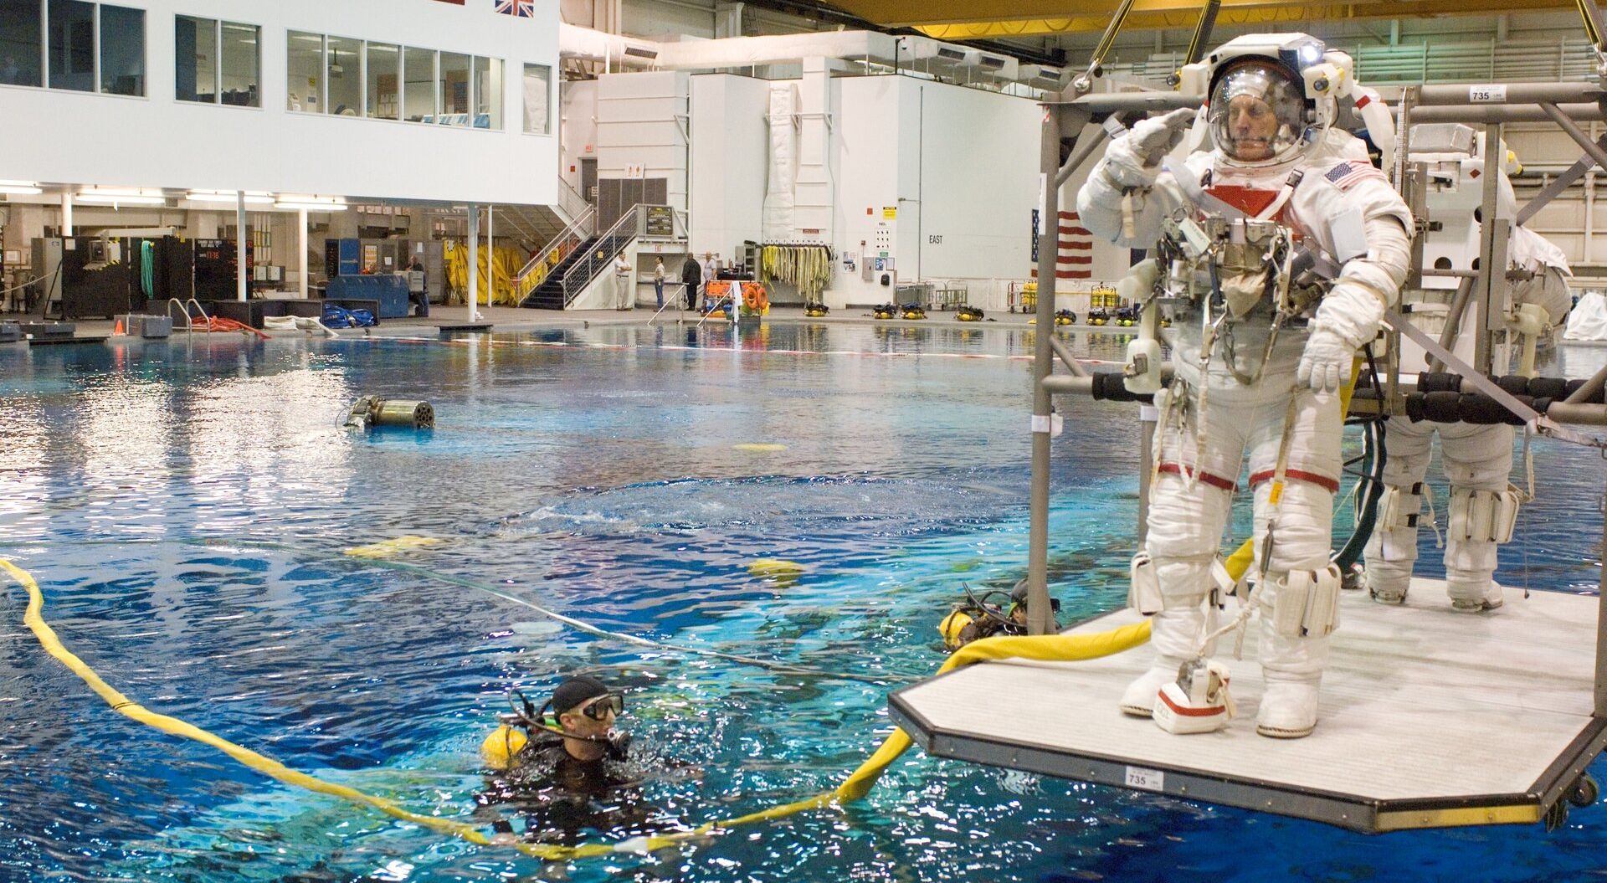
Kako spriječiti utjecaj gravitacije na ljude?
Puno tijelovježbe
Adekvatna oprema
Pripreme za taj pothvat

Slide 10
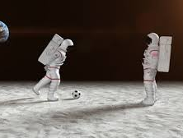
Zabavne aktivnosti u svemiru

Slide 11
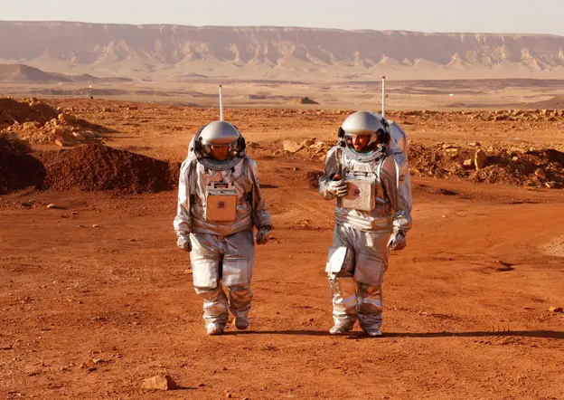
Život na Marsu
Nema čvrstih dokaza
Mali tragovi kisika i vode
Niske temperature
Jako zračenje
Skupocjen pothvat

Slide 12
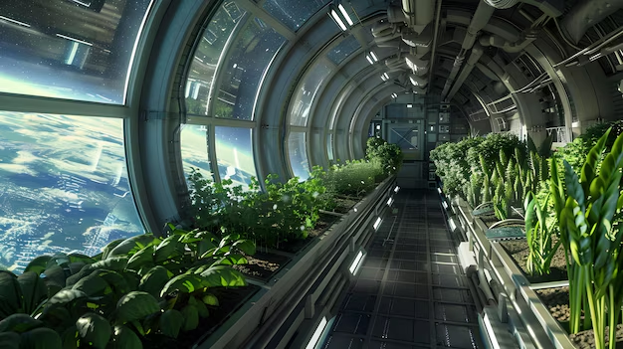
Koju tehnologiju zahtjeva život na Marsu?
Filtracija vode
Proizvodnja hrane
Hidroponski uzgoj
Smanjiti radijaciju u svemiru
(zaštita od radijacije)

Slide 13
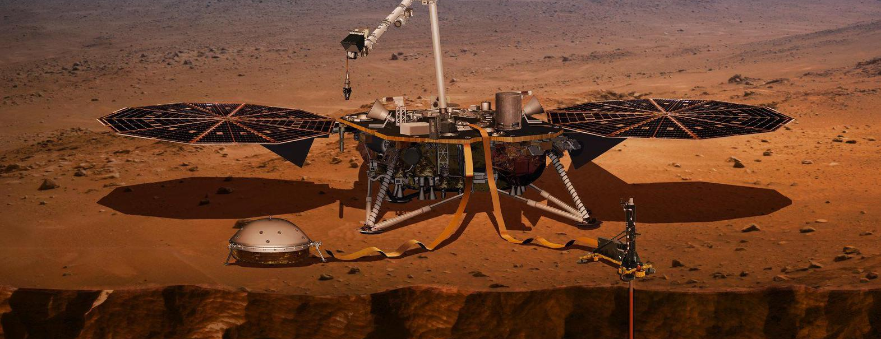
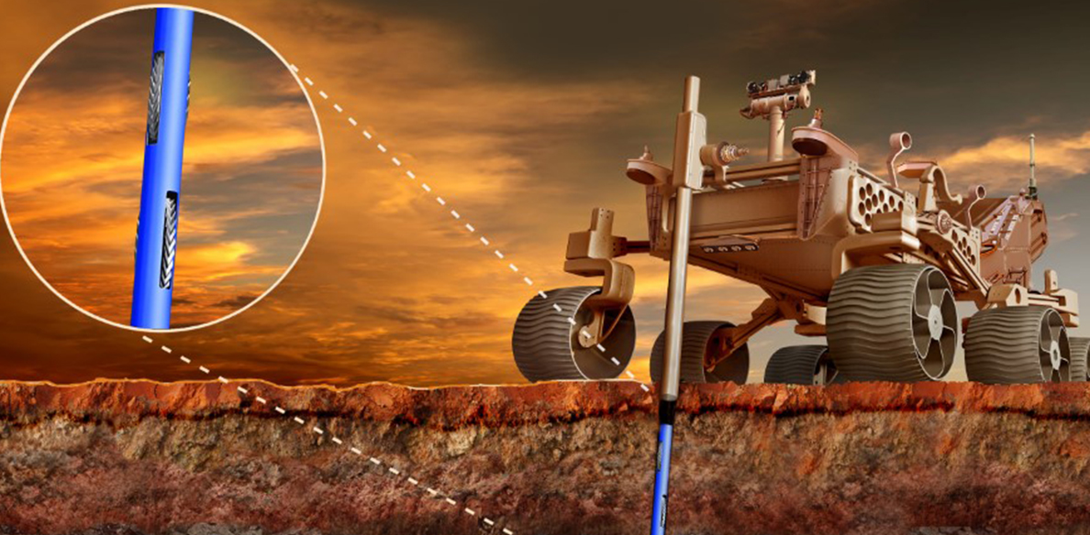
Izvori vode u Marsu
Izvor vode u kori
U krutom stanju
Izvor života

Slide 14
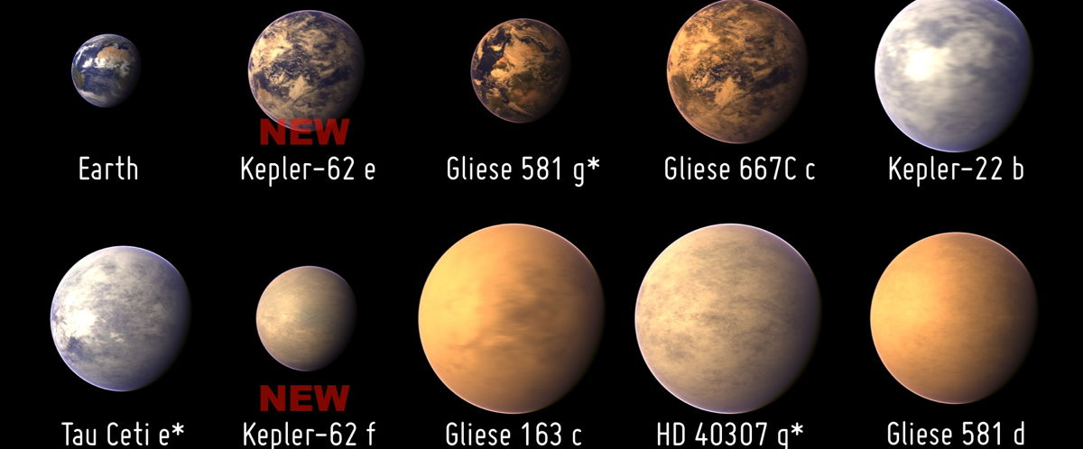
Je li moguć život u svemiru?

Slide 16
KVIZ
https://create.kahoot.it/my-library/kahoots/all

Slide 17
Literatura:
Hrvatska enciklopedija,
https://www.nasa.gov/
Udžbenik iz Geografije

